Slide 1
«Кубанский сельскохозяйственный информационно-консультационный центр»
Государственное бюджетное учреждение Краснодарского края
Notes:
Заглавный слайд

Slide 2
Notes:
Заглавный слайд

Slide 3
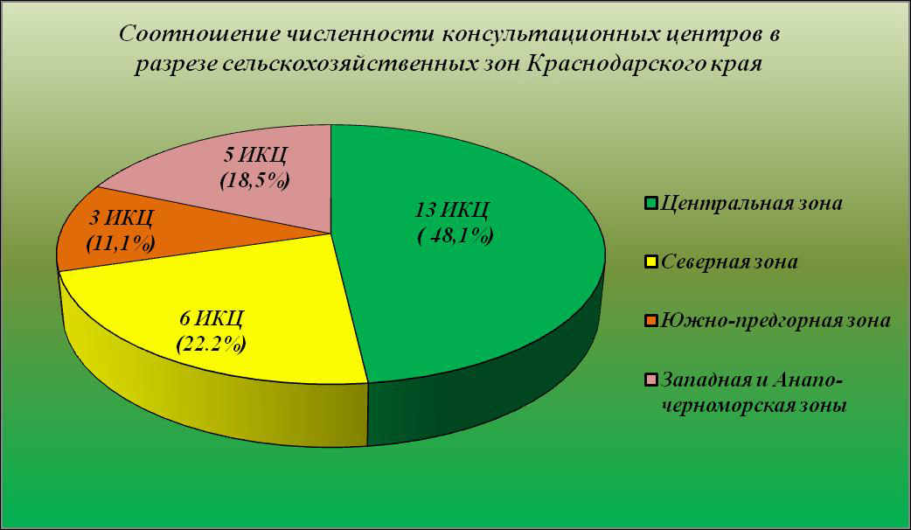
Notes:
Заглавный слайд

Slide 4
Notes:
Заглавный слайд

Slide 5
Notes:
Заглавный слайд

Slide 6
Notes:
Заглавный слайд

Slide 7
-13368
Notes:
Заглавный слайд

Slide 8
Notes:
Заглавный слайд

Slide 9
Notes:
Заглавный слайд

Slide 10
Notes:
Заглавный слайд

Slide 11
Notes:
Заглавный слайд

Slide 12
Наименование мероприятия | 2014 год | 2015 год | Отклонение (+/-)
Ярмарки | 353 | 1457 | +1104
Встречи с гражданами в сельских поселениях | 43 | 84 | +41
Совещания | 35 | 123 | +88
Сходы граждан | 4 | 31 | +27
Семинары-совещания | 96 | 132 | +36
Notes:
Заглавный слайд

Slide 13
Сумма субсидий, оформленных ИКС АПК в 2015 году (разрезе районных ИКЦ)
№ п/п | ИКЦ | Сумма субсидий, тыс. руб.
1 | МБУ СИКЦ «Кавказский» | 95 000,00
2 | МБУ «ИКЦ» МО Крыловский район | 25 156,00
3 | МБУ «СИКЦ» МО Тбилисский район | 19 144,26
4 | МБУ «СИКЦ» МО Брюховецкий район | 18 984,61
5 | МБУ «СИКЦ» МО Кущевский район | 18 490,00
6 | МБУ «Щербиновский ИКЦ» | 17 135,00
7 | МБУ «ИКЦ» МО Темрюкский район | 13 690,00
8 | МКУ «Ника» МО Гулькевичский район | 10 127,20
9 | МБУ МФЦ "Павловский" (отдел ИКЦ) | 8 460,49
10 | ООО "Выселковский ИКЦ" | 8 449,40
11 | МБУ «Кореновский СИКЦ» | 4 782,50
12 | МБУ «ИКЦ» МО Успенский район | 4 558,00
13 | МБУ "Белоглинский СИКЦ" | 2 557,30
14 | ООО «ЮгСтар» Абинского района | 2 265,00
15 | МБУ «ИКЦ» Красноармейский район | 607,00
ИТОГО: |  | 249406,77
Notes:
Заглавный слайд

Slide 14
Notes:
Заглавный слайд

Slide 15
Информация о работе районных ИКЦ Краснодарского края по состоянию на 01.01.2016 г.
Районные ИКЦ, имеющие максимальные рейтинги в работе | Кол-во штатн. единиц | Районные ИКЦ, имеющие средние и ниже средних рейтинги в работе | Кол-во штатн. единиц | Наименование районов, в которых ИКЦ ликвидированы | Наименование районов, в которых ИКЦ не были созданы
МУ "СИКЦ", Кавказский р-н | 2 | МБУ ИКЦ "Крымский" | 3 | Апшеронский (НП) | Ейский
МБУ "СИКЦ", Брюховецкий р-н | 12 | МБУ "Кореновский СИКЦ" | 6 | Белореченский (НП) | Лабинский
ООО "Выселковский ИКЦ" | 2 | МБУ "ИКЦ", Кущевский р-н | 2 | Каневской (ООО, НП) | Ленинградский
МБУ "ИКЦ", Крыловский р-н | 3 | ООО "ИКЦ Усть-Лабинский" | 1 | Мостовский (ООО) | Туапсинский
МБУ ИКЦ "Успенский" | 3 | МБУ "СИКЦ", Тбилисский р-н | 1 | Отрадненский (МУ) | Город-курорт Геленджик
МБУ МФЦ "Павловский" | 3 | МБУ "Щербиновский ИКЦ" | 5 | Северский (МУ) | Город Горячий Ключ
МКУ "СИКЦ "Ника", Гулькевичский р-н | 6 | МУП "Приморско-Ахтарский ИКЦ" | 11 | Староминский (МБУ) | Город Армавир
МБУ "Белоглинский СИОКЦ" | 5 | ООО "Юг-Стар", Абинский р-н | 1 | Тимашевский (ООО)
МБУ "ИКЦ", Темрюкский р-н | 9 | МБУ "ИКЦ", Курганинский р-н | 4 | Город Новороссийск (МУ)
МБУ "СИКЦ", Калининский р-н | 4 | МБУ "Новопокровский ИКЦ" | 4 | Город-курорт Анапа (ООО)
МБУ "СИКЦ г. Сочи" | 4 | МБУ "ИКЦ", Красноармейский р-н | 3
МБУ ИКЦ "Новокубанский" | 5 | МБУ "СИКЦ", Славянский р-н | 2

Slide 16
СПАСИБО ЗА ВНИМАНИЕ!
Notes:
Заглавный слайд

